Slide 1
Kalkulator Wartości Odżywczych
Zmień swoją dietę już dziś!

Slide 2
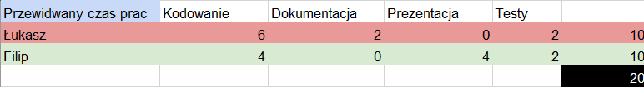
Harmonogram prac

Slide 3
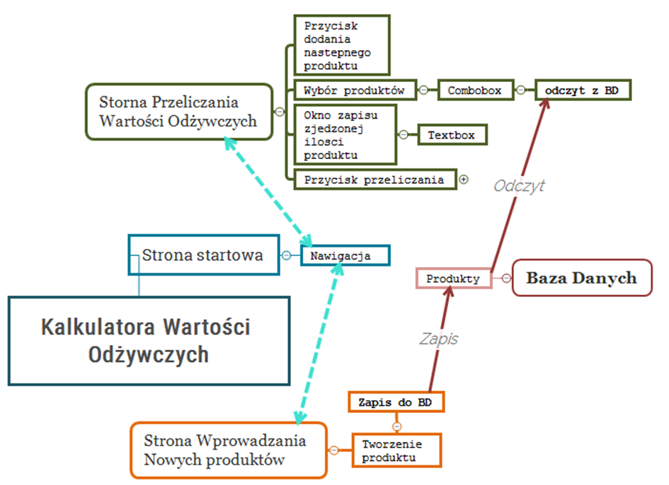
Działanie programu

Slide 5
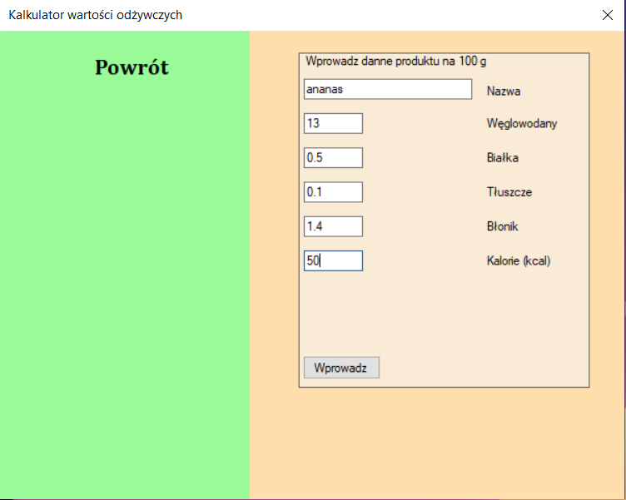

Slide 6
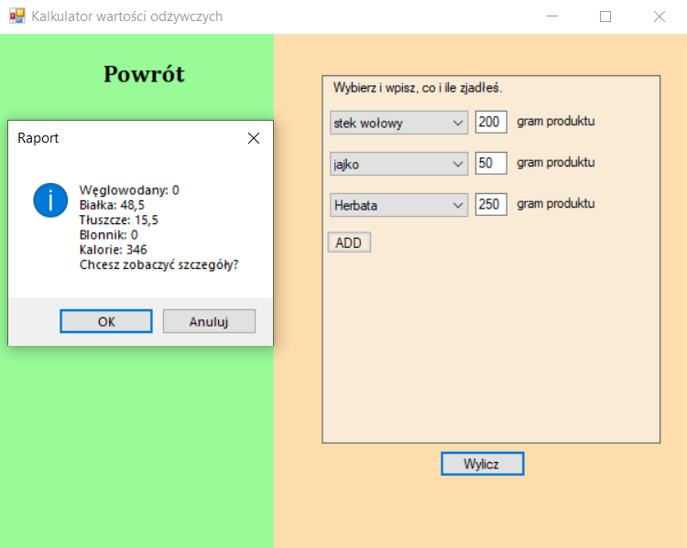
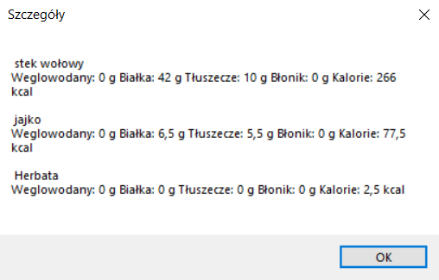

Slide 7
Testy
Scenariusz testowy:
Przejdź do zakładki „Przelicz”
Naciśnij przycisk „Add”
Wprowadź dowolny produkt i podaj dowolną ilość produktu
Powtórz krok 3 .i 4. tylko wybierz dowolny inny produkt niż w kroku 4
Naciśnij przycisku „wylicz”
Naciśnij przycisk „anuluj” na komunikacie
Zamknięcie programu przez naciśnięcie przycisku w górnym prawym ekranie.

Slide 8
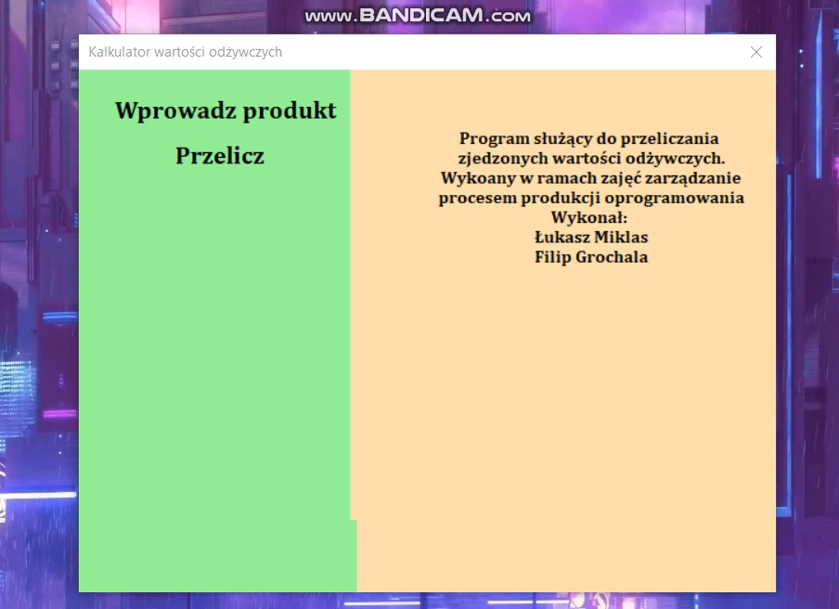

Slide 9
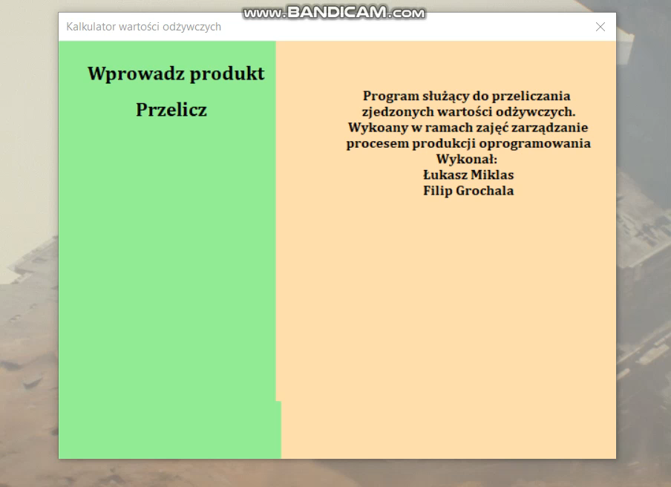

Slide 10
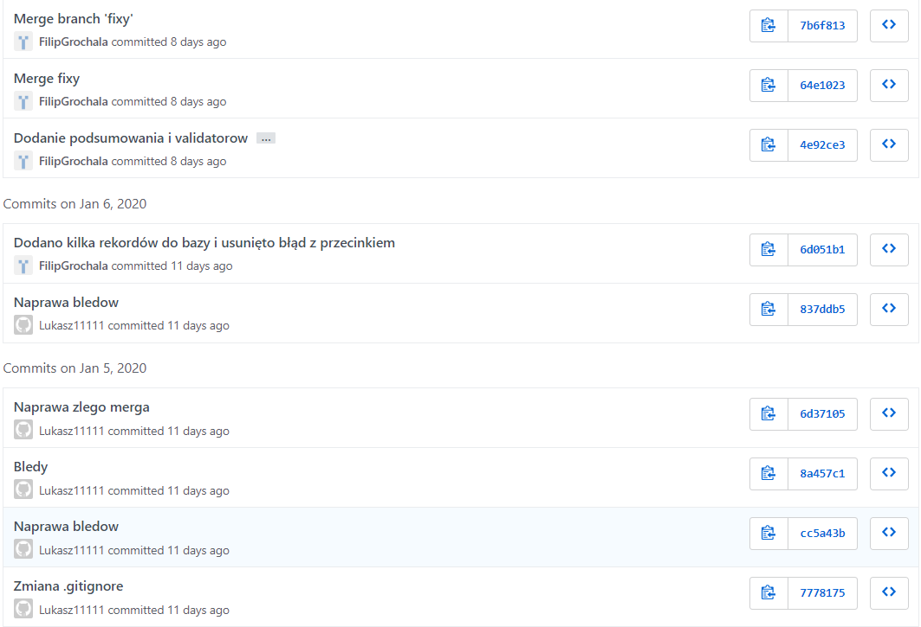
GIT

Slide 11
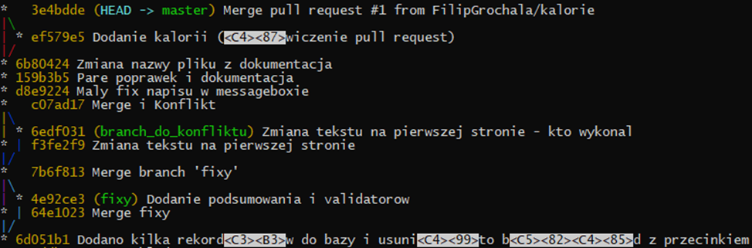

Slide 12
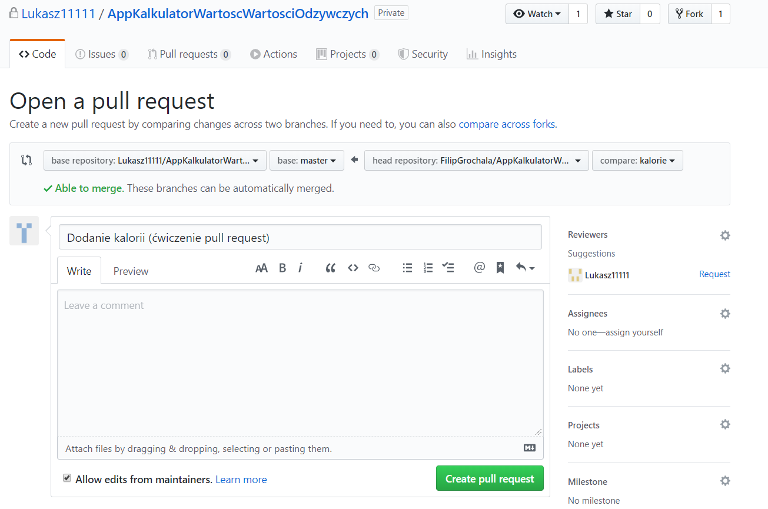

Slide 13
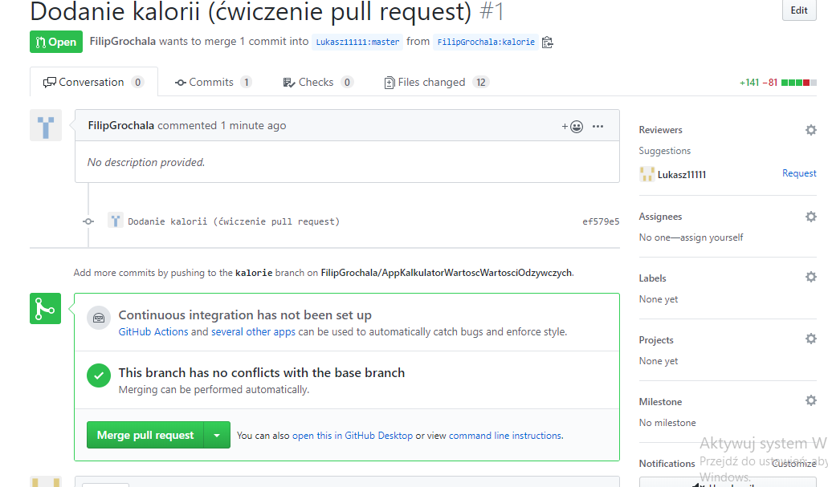

Slide 14
WNIOSKI

